Slide 1
Promise 的基本使用
Callback Hell
Promise 语法

Slide 2
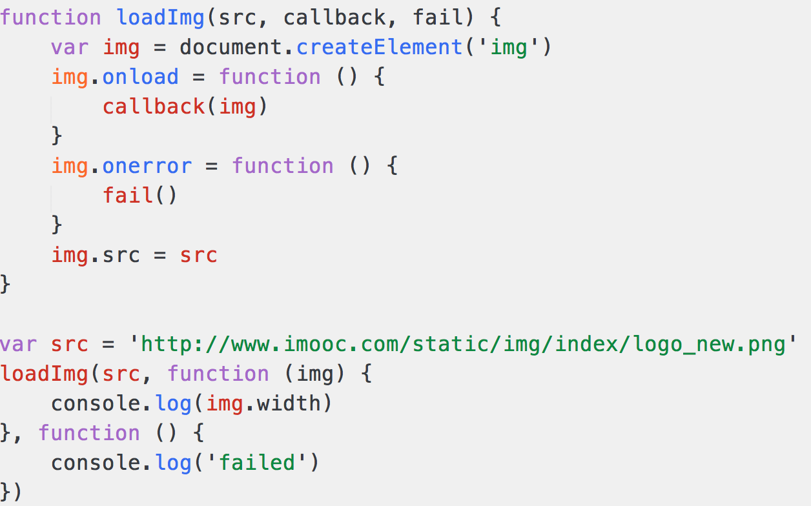
Callback Hell
Notes:
这里的img.onload 后面的函数为事件句柄，又称事件处理函数
事件句柄（又称事件处理函数），是指事件发生时要进行的操作。每一个事件均对应一个事件句柄
比如img元素加载完（onload）时执行对应句柄函数
Img图片加载失败时执行对应的句柄函数

Slide 3
代码演示

Slide 4
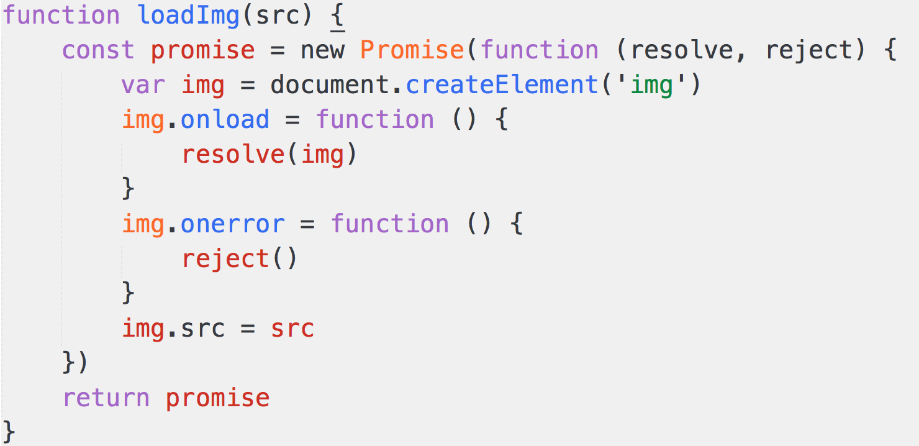
Promise 语法

Slide 5
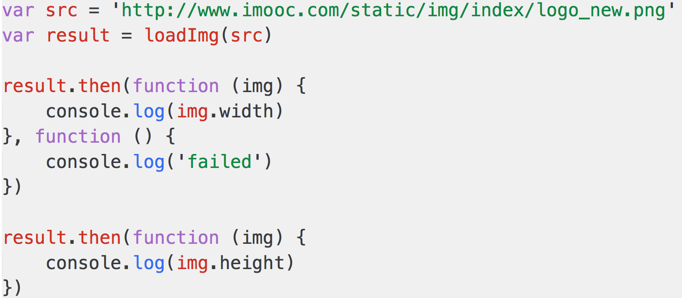
Promise 语法

Slide 6
代码演示

Slide 7
问题解答
new Promise 实例，而且要 return
new Promise 时要传入函数，函数有 resolve reject 两个参数
成功时执行 resolve() 失败时执行 reject()
then 监听结果

